Slide 1


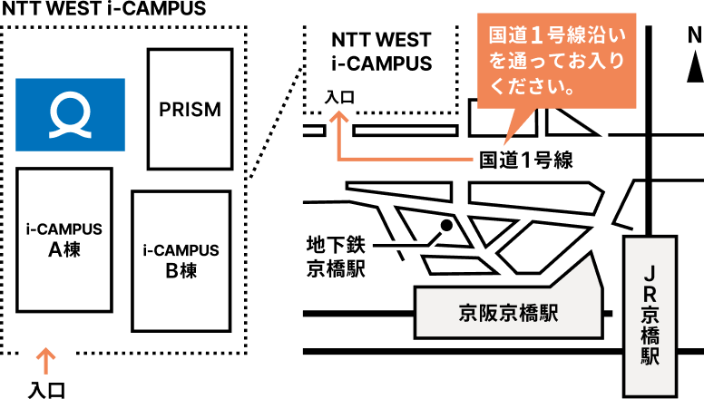
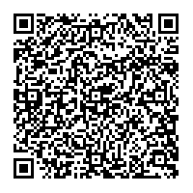
参加費無料
おおさか食品ロス削減
パートナーシップ事業者交流会
日時
８月2７日(火)
令和6年
14:00-16:00
（13:30開場）
対象
■おおさか食品ロス削減パートナーシップ事業者
■食品ロス削減の取組に関心のある事業者及び個人
■市町村担当者
会場
QUINT BRIDGE 2F キッチン前
大阪府大阪市都島区東野田町４丁目15番82号
■JR大阪環状線「京橋駅」北口改札より徒歩約10分
■京阪本線「京橋駅」西口改札より徒歩約10分
■地下鉄（長堀鶴見緑地線）「京橋駅」3番出口より
徒歩約5分
大阪府では、食品ロス削減に積極的に取り組むとともに、消費者に対して効果的な啓発を実施する事業者をパートナーシップ事業者として決定し、連携した取組を実施しております。
このたび、おおさか食品ロス削減パートナーシップ事業者の取組を知り、交流することで、つながりをつくり、より一層食品ロス削減の取組を強化していくことを目的に交流会を開催します。
なお、パートナーシップ事業者だけでなく、食品ロス削減の取組に関心のある事業者・個人でもご参加いただけます。
お申込み方法
▼お申込はこちら
（大阪府行政オンラインシステム）
令和６年8月22日（木）まで
に右のQRコードよりお申し込みください。
◆会場定員：５0名 ※申込先着順、定員になり次第締切

Slide 2




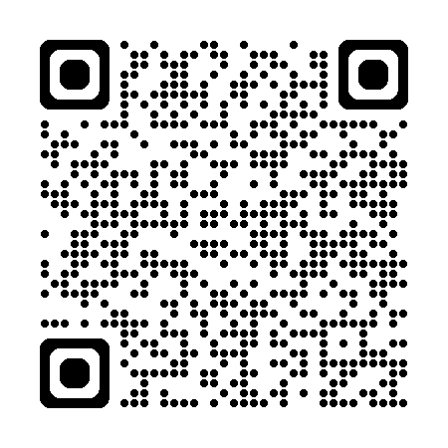

プログラム（予定）
※ 進行上、発表時間や順番が前後するなど変更の可能性がございますので、
ご了承ください。
14：00 開会挨拶 （大阪府 環境農林水産部 流通対策室 ブランド戦略推進課長)
14：05 QUINTBRIDGE施設紹介（QUINTBRIDGE事務局）
14：10 第１部 パートナー事業者の取組のご紹介
15：10 第２部 意見交換、交流会 ※途中退出可
~16:00
■一般財団法人 日本気象協会
気象予測と食品需要予測を活用した
サプライチェーン全体における食品ロスの削減
■株式会社ロスゼロ
食品ロス削減に関するロスゼロの取組に関して
■エイチ・ツー・オー リテイリング株式会社
地域とともに実現する食品廃棄物削減の取組
〜地域共創活動の育て方
■特定非営利活動法人DeepPeople
食品ロスについて子どもから大人まで楽しみながら
学べる、当時小学6年生が考えた
「食べ残しNOゲーム」を活用した啓発活動や、
子ども食堂150団体以上と繋がり食支援や
食育活動の事例の紹介
留意点
※天候などの影響により、中止・延期となる可能性があります。
交流会の開催に関する最新情報はホームページに掲載しますので、随時ご確認く
ださい。
※申込にあたりご提出いただいた個人情報は、本交流会の運営以外の目的には使用
しません。
※参加にあたり配慮を希望する方はお下記お問い合わせ先まで事前にご相談ください。
※当日の映像や音声等を記録のため録画する予定ですので、ご了承ください。
▼交流会
HPはこちら
主催・ 問合せ先 | 大阪府 環境農林水産部流通対策室 ブランド戦略推進課 総務・企画グループ TEL:06-6210-9607 FAX:06-6210-9604 Mail: ryutsutaisaku-g02@gbox.pref.osaka.lg.jp

